Slide 2
"Grčke kompanije uz studente u Srbiji"
Alpha bank
Eurobank
Vojvodjanska banka
Excelsior hotel
Metropol hotel
AXA Osiguranje
Eurofast
Mellon Serbia
V+O Communication

Slide 3
inicijativa
Helensko privredno udruženje Srbije, u saradnji sa Ambasadom Grčke u Beogradu i uz podršku Univerziteta u Beogradu organizovalo je tromesečnu praksu za studenate u kompanijama-članicama Udruženja u periodu od kraja marta do kraja juna meseca 2015.

Slide 4
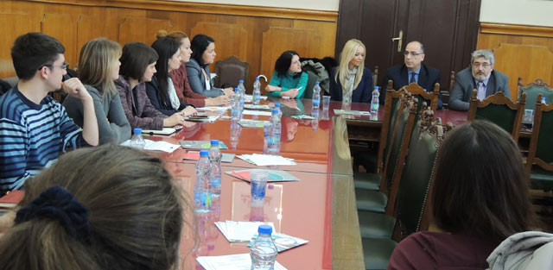
5.marta 2015.godine Centar za razvoj karijere Univerziteta u Beogradu u saradnji sa Helenskim privrednim udruženjem Srbije održao skup na temu: „Sticanje radnog iskustva – preduslov za dobro pozicioniranje na tržištu rada“.

Slide 5
Pozicije za praksu
Claims Department Junior Associate
Trainee in the Risk Management Division
Trainee in the Risk Management Division
Trainee in the Human Resources Division
Marketing Officer Banking
Complient Officer
Legal trainee
Accounting trainee
Administrative Assistant
Front Office Assistant
Administrativni radnik
PR Intern
Credit Risk Management
Risk Management
Finance Department
Credit Risk Management
Legal affairs

Slide 6
Po sprovedeoj selekciji u kompanijama, primljeno je na praksu ukupno 17 studenata

Slide 7
Students | Faculty
Stefan Nestorovic | Faculty of Law
Jelena Stankovic | Faculty of Economy
Aleksandar Dmitric | Faculty of Economy
Aleksandra Stevovic | Faculty of Philology
Nikola Milosevic | Faculty of Economy
Marko Savkovic | Faculty of Economy
Jovan Sofic | Faculty of Law
Gordana Trivanovic | Faculty of Economy
Miodrag Sekulic | Faculty of Organizational Sciences
Ksenija Jankovic | Faculty of Philology
Nadezda Jovicic | Faculty of Economy
Dragana Bozovic | Faculty of Political Sciences
Aleksandra Ivancevic | Faculty of Economy
Vuk Vukadinovic | Faculty of Economy
Dusica Djurdjic | Faculty of Economy
Jelena Kurdulija | Faculty of Law
Danijela Stojanovic | Faculty of Law

Slide 8
Evaluacija*
90,9% mentora smatra da je praktikant imao pozitivan stav prema praksi, da je bio odgovoran, da je radio sa entuzijazmom i da je ispoljavao posvećenost i efikasnost u obavljanju posla.
* 11 mentora iz 6 kompanija učestvovalo
(64,7% od ukupnog broja mentora) u evaluaciji Centra za razvoj karijere

Slide 10
72,7% mentora je potvrdilo redovan dolazak praktikanta na praksu, kao i njegovu želju za povratnom informacijom o svom učinku i ponašanju

Slide 11
81,8% mentora smatra da je praktikant bio zainteresovan da postavlja pitanja i da je u obavljanju zadataka prikazao svoj maksimum.

Slide 12
Svi mentori su ispoljili saglasnost
da je njihov praktikant poštovao propisan način oblačenja u kompaniji,
da se snalazio u timu,
da je dobro reagovao na zamerke i predloge svog mentora,
i da se javljao u slučaju da je bio sprečen da dođe na praksu

Slide 13
90,9% mentora bi preporučilo praktikanta budućem poslodavcu i bilo spremno da i dalje učestvuje u programima prakse i povezivanja studenata sa tržištem rada.

Slide 14
Evaluacija - studentska
Evaluacioni upitnik popunilo je 12 studenata u okviru sedam kompanija, odnosno 70,5% od ukupnog broja praktikanata koji su završili praksu.

Slide 16
Svi studenti su izrazili zadovoljstvo obavljenom praksom i najvišim ocenom su ocenili sposobnosti svog mentora kao osobe koja je
posvećena i raspoloživa za sva pitanja,
organizovana i kolegijalna,
poseduje stručno znanje koje ume da prenese praktikantima i pruža neophodnu podršku za obavljanje zadataka.

